Slide 1
PME: Aurum-BankingApp Einführungsvorstellung zum Projekt
Tran Anh Hoang

Slide 2
Gliederung
Gruppen- und Ideenvorstellung
Business Use-Case
Mockups
Zukünftige Meilensteine

Slide 3
1. Gruppen- und Ideenvorstellung

Slide 4
1. Gruppen- und Ideenvorstellung
Gruppenvorstellung
„Gruppe“ besteht nur aus Tran Anh Hoang
5. Semester, Vertiefung Wirtschaftsinformatik
Ideenvorstellung:
App für eine Bank (ohne Sicherheitsfunktionalitäten im Backend)
nur Nutzer-Applikationssicht
User wird bereits vom Unternehmen vordefiniert
Fokus liegt auf UI der App

Slide 5
2. Business Use Case

Slide 6
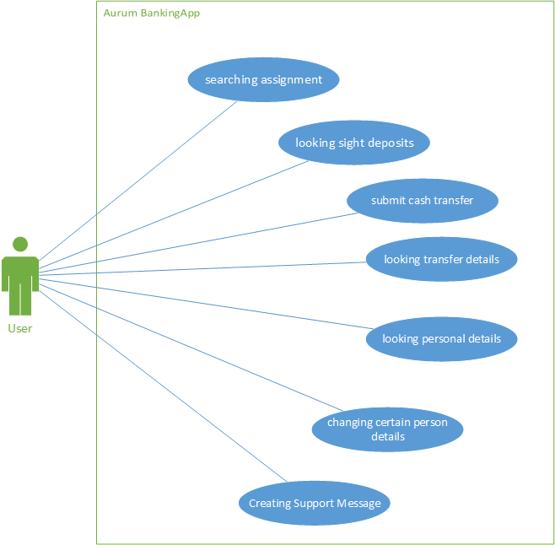
2. Business Use-Case

Slide 7
3. Mockup

Slide 8
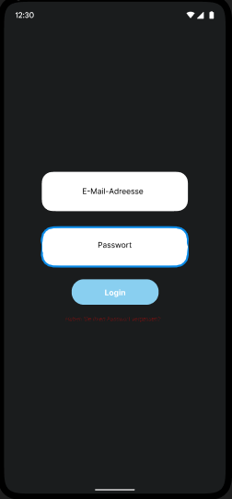
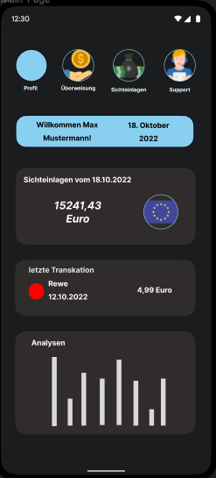
3. Mockup

Slide 9
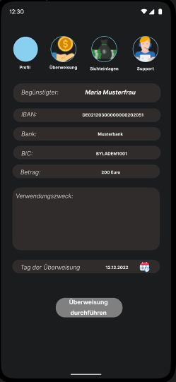
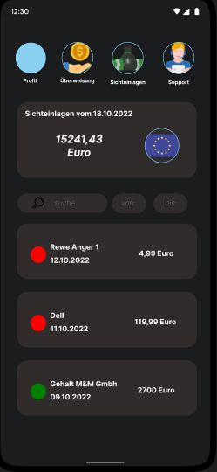
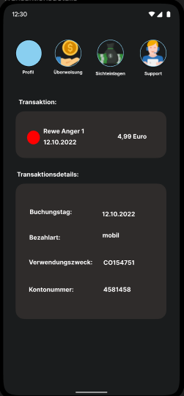
3. Mockup

Slide 10
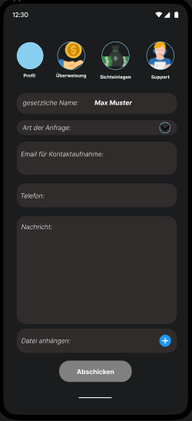
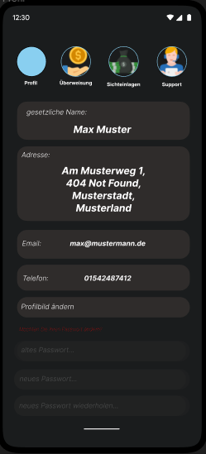
3. Mockup

Slide 11
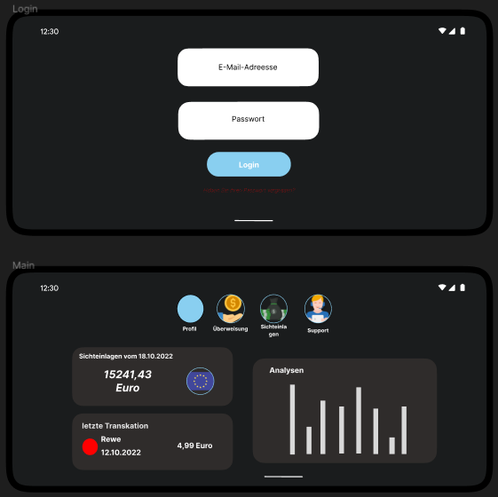
3. Mockup

Slide 12
4. Zukünftige Meilensteine

Slide 13
4. Zukünftige Meilensteine
M1
M2
M3
M4
MEILENSTEIN 1
MEILENSTEIN 2
MEILENSTEIN 3
MEILENSTEIN 4
Fertigstellung Mockups in Landscape und White Mode
Design der Datenbank
Implementierung einzelnen Activity und dazugehörigen Funktionalitäten
Erstellung Docker und Datenbank für die Datenaustausch mit der Applikation
Dokumentation (Unit Test / Automatisierte UI Tests)
MEILENSTEIN

Slide 14


